Slide 1
Дидактическая игра по воспитанию сенсорной культуры детей дошкольного возраста «Волшебные цветы»
Воспитатель Косенко Е.А.
МКДОУ № 18 с.Глубинное

Slide 2
Цель:
Закрепить знание цветов. Учить подбирать бабочку к цветку, цветок к вазе соответственного цвета. Воспитывать любовь к природе. Развивать мелкую моторику.
Словарь: название цветов спектра красный , оранжевый , желтый , зелёный , голубой, синий, фиолетовый, черный, белый, розовый, коричневый.

Slide 3
Материал:
Деревянные кубы разных цветов с отверстиями под цветы

Slide 4
Материал
Цветы разных цветов (по количеству кубов) с металлической серединой.

Slide 5
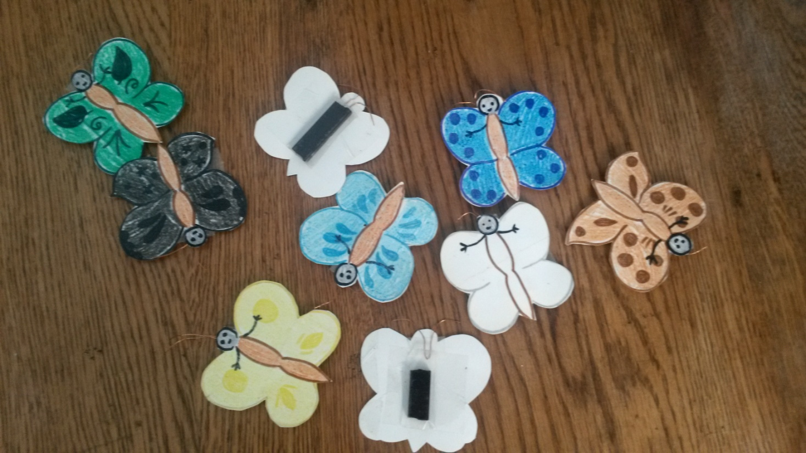
Материал:
Картонные силуэты бабочек разных цветов – по одной каждого цвета с магнитом на брюшке.

Slide 6
Ход
Воспитатель знакомит детей с пособием (набором цветов, кубиками -вазочками и бабочками).Предлагает подобрать к каждому цветку «вазу», а после подобрать и бабочку. В конце занятия воспитатель проверяет и оценивает результаты работы. Игра проходит диалогом между воспитателем и детьми в форме «вопрос-ответ»
Предлагаемые вопросы:
Какого цвета наши волшебные цветы ?
А какой формы вазочки для цветов?
А какого цвета вазочки?
Какого цвета бабочки?
Чем бабочки отличаются? И т.п.

Slide 7
На большой цветной ковер
Села эскадрилья –
То раскроет, то закроет
Расписные крылья?
(Бабочки)

Slide 8
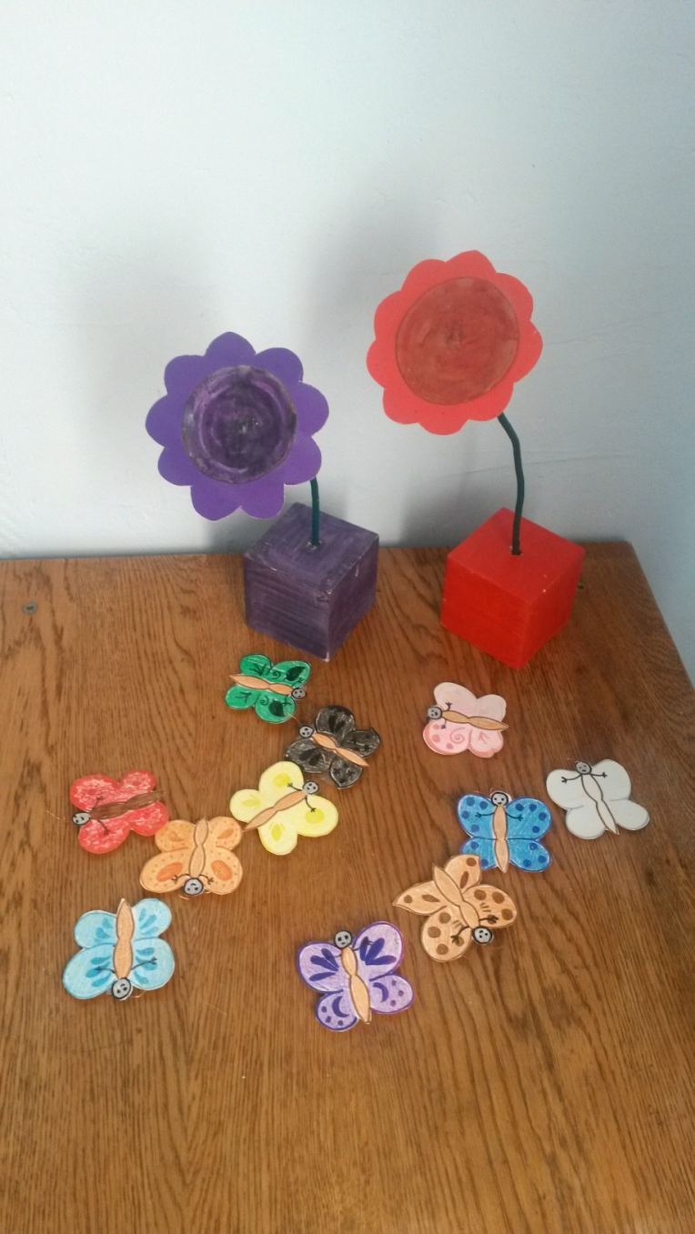
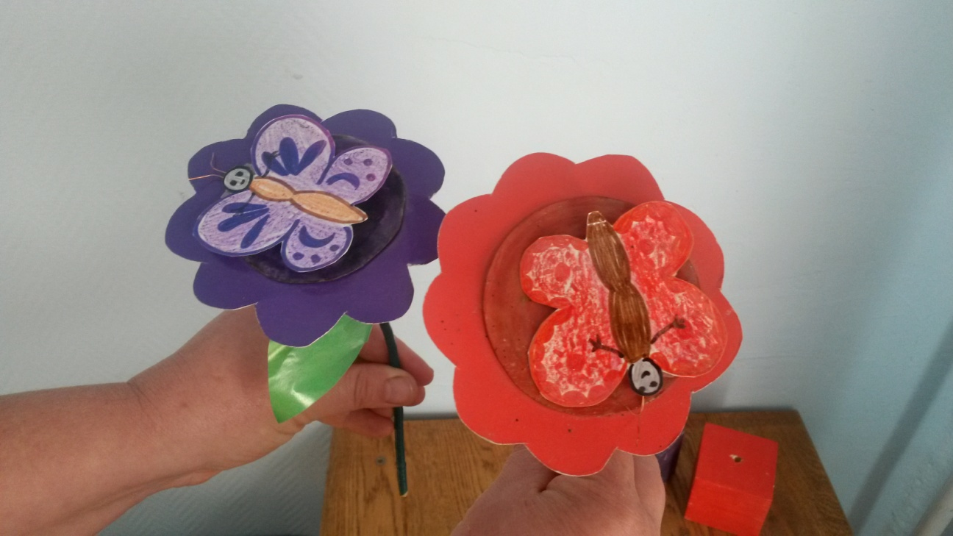

Slide 9
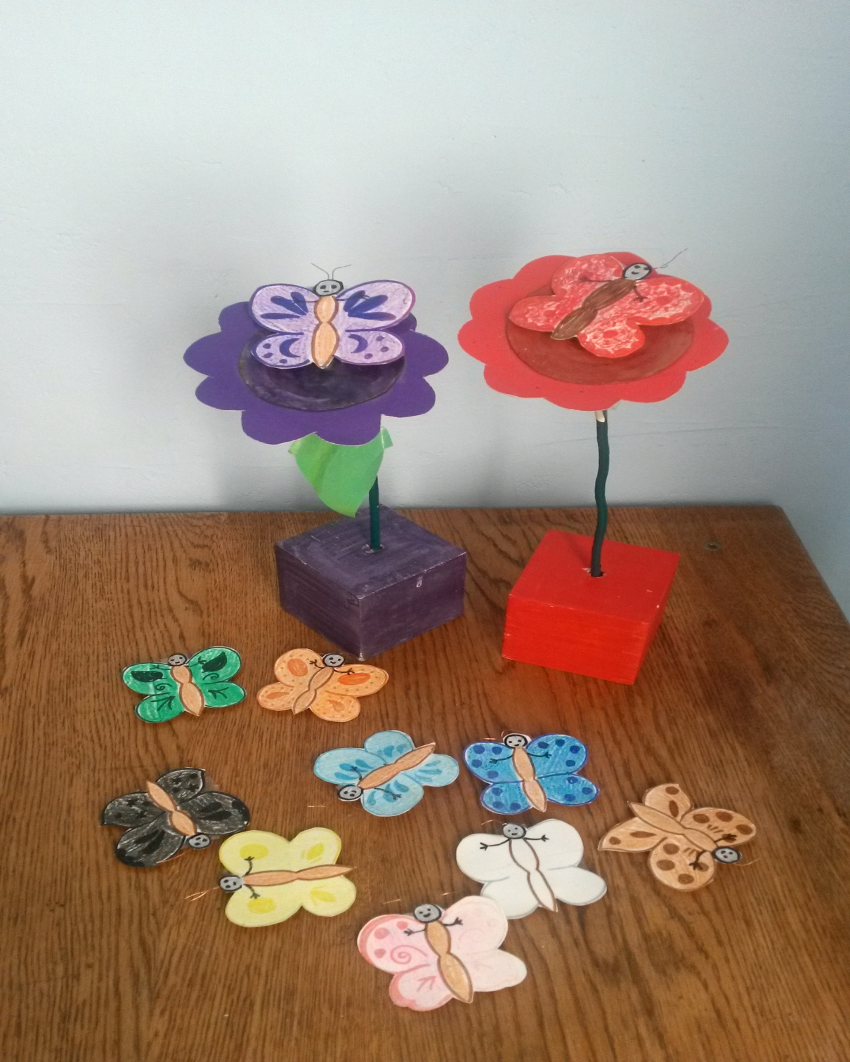

Slide 10
Наши алые цветки Распускают лепестки, Ветерок чуть дышит, Лепестки колышет. Наши алые цветки Закрывают лепестки, Тихо засыпают, Головой качают.

Slide 11
